Slide 1
Svjetlana Stoisavljević-Šatara
Zavod za farmakologiju
Medicinski fakultet, Banja Luka
Propisivanje lijekova u rizičnim grupama
УНИВЕРЗИТЕТ У БАЊОЈ ЛУЦИ
UNIVERSITY OF BANJA LUKA
МЕДИЦИНСКИ ФАКУЛТЕТ
FACULTY OF MEDICINE

Slide 2
Neophodni elementi za izbor lijeka
Poznavanje bolesti i tačna dijagnoza
Poznavanje bolesnika-kroz anamnezu i opservacije u kontaktima
Poznavanje lijeka- farmakodinamika, farmakokinetika, neželjena dejstva, interakcije,cijena

Slide 3
Umjesto farmakoterapijskih zapovjesti spremiti odgovore na praktična pitanja I
Da li je lijek zaista neophodan?
Kojoj grupi lijekova pripada i kako djeluje?
Šta zapravo želim da postignem lijekom?
Kako ću procjenjivati efikasnost djelovanja lijeka?
Kolika doza, kojim putem,koliko dugo davati lijek?
Utiče li osnovna bolest na kinetiku, dejstvo ili neželjena dejstva lijeka?
Koja neželjena dejstva bolesnik može očekivati i jesu li ona prihvatljiva?

Slide 4
Umjesto farmakoterapijskih zapovjesti spremiti odgovore na praktična pitanja II
8. Kakva je vjerovatnoća za interakcije sa drugim lijekovima ili hranom?
9.Kakav je stav bolesnika prema lijeku: hoće li ga uzimati redovno i pravilno?
10. Da li bi se mogao propisati jeftiniji lijek?

Slide 5
Šta svaki bolesnik treba da zna? I
Od čega boluje i razlog za propisivanje lijeka?
Cilj liječenja: da li se liječi bolest ili samo ublažavaju simptomi
Važnost redovnog uzimanja lijeka, kada i kako uzima lijek, koliko će trajati terapijska kura
Kada može očekivati neposredenu korist od terapije
Kakve posledice mogu nastati ako zaboravi dozu i šta da preduzme

Slide 6
Šta svaki bolesnik treba da zna? II
Kako da prepozna neželjena dejstva i šta da preduzme
Da li lijek utiče na sposobnost upravljanja vozilom?
Da li postoje interakcije lijekova koje uzima i alkohola?

Slide 7
SARADLJIVOST

Slide 8
SARADLJIVOST: ČINIOCI

Slide 9
SARADLJIVOST

Slide 10
PREPORUKA ZA POBOLJŠANJE
SARADLJIVOSTI

Slide 11
Propisivanje lijekova djeci
Djeca su rizična grupa iz više razloga, ali sledeća dva su najznačajnija :
Organizam djeteta se burno razvija i raste, pa lijekovi koji kod odraslih ne izazivaju NRL mogu ometati rast i razvoj djece, narušiti mehanizme termoregulacije, koordinaciju mišića i dr.
Ispitivanje lijekova na djeci je ograničeno

Slide 12
DOB DJETETA
novorođenče do 28 dana života
dojenče do kraja 1. godine
malo dijete od 1. do 6. godine
školsko dijete od 6. do 12. godine
adolescent od 12 do 18 godine

Slide 13
DJECA SU TERAPIJSKA SIROČAD

Slide 14
klinička ispitivanja se ne provode na djeci i trudnicama
doza se prilagođava tjelesnoj težini djeteta odnosno dijete se promatra kao “malena odrasla osoba”

Slide 15
u 82% slučajeva lijekovi se u djece propisuju off-label i takva primjena lijeka je povezana s većim rizikom od nuspojava (Santos, 2008.)

Slide 16
FARMAKOKINETIČKE OSOBINE KOD DJECE
velike razlike u farmakokinetici lijekova između djece i odraslih
razlike su veće što je dijete mlađe
promjene se događaju veoma brzo

Slide 17
RAZLIKE U APSORPCIJI
apsorpcija nakon peroralne primjene
nakon rođenja je Ph vrijednost želučanog sekreta alkalna
Ph vrijednost se približava onoj kod odraslih za otprilike 2 godine
brzina pražnjenja želuca je usporena do 8 mjeseca što može usporiti apsorpciju lijeka iz crijeva

Slide 18
RAZLIKE U APSORPCIJI
apsorpcija nakon peroralne primjene
usporena je peristaltika tankog crijeva što povećava bioraspoloživost
smanjena je sekrecija enzima gušterače, što može oslabiti apsorpciju lijekova koji se hidroliziraju u lumenu crijeva
smanjeno izlučivanje žuči
bakterijska kolonizacija crijeva se približava onoj u odrasloj dobi oko 4. godine (povećana bioraspoloživost digoksina)

Slide 19
RAZLIKE U APSORPCIJI
apsorpcija nakon i.m. primjene
brža je apsorpcija nego kod odraslih
kod nedonoščadi je oslabljena zbog relativno manje mišićne mase
veliki utjecaj okoline (temperature) na apsorpciju

Slide 20
RAZLIKE U APSORPCIJI
rektalna apsorpcija
velika varijabilnost u apsorpciji lijeka

Slide 21
RAZLIKE U APSORPCIJI
perkutana apsorpcija
relativno velika površina, tanak rožnati sloj, bolja hidriranost olakšavaju apsorpciju preko kože (kortikosteroidi, alkohol, NSAR...)

Slide 22
RAZLIKE U DISTRIBUCIJI
udio vode u organizmu se smanjuje s 92%-50% od novorođenačke dobi do 13. godine
udio masti se povećava od 12%-25% u prvoj godini života

Slide 23
RAZLIKE U DISTRIBUCIJI
značajne promjene u sastavu tijela nastaju u pubertetu
koncentracija ukupnih proteina i albumina je niska u prvoj godini života
fiziološka hiperbilirubinemija

Slide 24
RAZLIKE U METABOLIZMU
nezrela funkcija enzimskih sistema jetre
pojedini enzimi sistemi citohrom P450 monooksigenaza punu aktivnost postižu tek oko desete godine života

Slide 25
RAZLIKE U IZLUČIVANJU
glomerularna filtracija se povećava do 5. mjeseca
funkcija bubrežnih tubula se u potpunosti uspostavlja na kraju 1. godine

Slide 26
RAZLIKE U FARMAKODINAMICI
na mnoge lijekove djeca reagiraju različito u odnosu na odrasle osobe, kako u pogledu terapijskog učinka tako i u pogledu nuspojava

Slide 27
RAZLIKE U FARMAKODINAMICI
pri istoj koncentraciji varfarina u plazmi PV je duže što je dijete mlađe
u prisustvu ciklosporina monociti iz dječje krvi dva puta sporije proliferiraju u odnosu na monocite odraslih

Slide 28
RAZLIKE U FARMAKODINAMICI
zastoj u rastu uzrokovan kortikosteroidima
pigmentacija i deformiteti zuba i kosti uzrokovan tetraciklinima
sindrom sivog djeteta uzrokovan hloramfenikolom
fokomelija uzrokovana talidomidom

Slide 29
Izbor lijeka
Na osnovu djelotvornosti i sigurnosti lijeka, ne smije ometati funkciju rasta i razvoja djeteta
Novorođenčad i odojčad veoma osjetljiva na poremećaj ravnoteže tečnosti i elektrolita
“Dijete nije mali čovjek” u fazi izbora lijeka, sve dok se ne dokaže njegova djelotvornost i sigurnost kod djece

Slide 30
Doze za djecu
Kad je riječ o provjerenim i bezbjednim lijekovima za primjenu u dječijem dobu prihvatamo stav da “Dijete zapravo jeste mali čovjek”, daju se isti lijekovi kao za odrasle ali su doze manje
Doze za djecu se izračunavaju na osnovu doze za odrasle i na osnovu starosti, TT i površine tijela djeteta

Slide 31
Uzrast djeteta
Za djecu 2-12 godina - Young-ova formula
Doza za djecu= doza za odrasle X uzrast(god.) / uzrast(god.) + 12
Za djecu 0-12 mjeseci - FRIED-ova formula
Doza za djecu= doza za odrasle X uzrast(mjesec) / 150

Slide 32
Tjelesna težina
Clarck-ova formula:
Doza za djecu= doza za odrasle X TT(kg) / 75
Nedostatci:
- djeca imaju brži metabolizam, pa su im potrebno srazmjerno veće doze
- gojazna djeca, doze izračunate po ovom kriterijumu prevelike (poslužiti se tablicama za idealnu težinu u odnosu na visinu i uzrast

Slide 33
Površina tijela
Najadekvatnija za određivanje doze lijeka kod dojenčadi, novorođenčadi pa i male djece jer oni imaju srazmjerno veću površinu tijela nego odrasli,pa su im potrebne i srazmjerno veće doze lijeka nego kad bi se računalo preko TT.
Doza za djecu= doza za odrasle X površina tijela djeteta (m2)/ 1.8

Slide 34
Starenje i starost
Starost je razdoblje u životnom vijeku čovjeka i teško je odrediti tačnu granicu kada je u životu pojedinca nastupila starost
Doba starosti (SZO): - rana → „mladi stari” (65-74)
- srednja → „stari stari” (75-84)
- pozna → „veoma stari” (≥ 85)
Notes:
Nešto o pojmovnom određenju starenja i starosti

Slide 35
Upotreba lijekova u gerijatrijskoj populaciji
Najčešća medicinska intervencija - propisivanje lijekova
Prosječno koristi 4 -5 lijekova na recept, bar 2 lijeka bez recepta, 12-17 recepata godišnje¹
Stariji: ≥ 5 lijekova na recept/29%, ≥ 1 OTC lijek/43%, bar 1 dijetetski preparat/49%²
Najčešće se koriste lijekovi za liječenje hroničnih bolesti
Vanbolnički pacijenti najčešće koriste analgetike, diuretike, antihipertenzive i druge lijekove za KV sistem, sedative i oralne antidijabetike³
Notes:
Usmeno nakon prve rečenice – češće boluju od hroničnih bolesti, češće koriste lijekove a to je oko 20-30% potrošnje svih starosnih grupa (Stariji troše više lijekova nego bilo koja druga starosna grupa → 13% populacije SAD čine starije osobe, a koriste oko 1/3 svih Rx lijekova i oko 40% lijekova bez recepta (Brushardt, 2008)
Studija Qato I sar se također odnosi na stariju populaciju SAD (nacionalno reprezentativna uzorak)
Žene troše više lijekova nego muškarci
Potrošnja lijekova veća u bolnicama i ustanovama za njegu (stacionarne ustanove i domovi starih): korisnici tipično koriste 7-8 različitih lijekova

Slide 36
Upotreba lijekova u gerijatrijskoj populaciji
Oblasti problema u vezi sa upotrebom lijekova kod starih osoba (SZO, 1981):
multipla terapija i prekomjerno propisivanje
izmjenjeno djelovanje lijekova u starijoj životnoj dobi
povišena incidenca neželjenih dejstava lijekova radi rastućeg broja potrebnih lijekova
neredovno uzimanje/slaba komplijansa
Neodgovarajuća upotreba lijekova¹:
nedostatak klinički indikovanih lijekova
upotreba lijekova bez kliničke indikacije
pogrešna upotreba klinički indikovanih lijekova (doza/trajanje liječenja)
¹ Hanlon et al. J Am Geriatr Soc 2001
Notes:
Neodgovarajuća upotreba lijekova – ona koja donosi veći rizik od koristi primjene lijekova ili je upotreba koja nije u skladu sa terapijskim vodičima

Slide 37
Propisivanje lijekova starim I
U toku starenja:
mjenja se osjetljivost organizma na lijekove (pogotovo CNS),
usporava se eliminacija,
smanjuje sa sadržaj vode u organizmu, atrofiraju plemenita tkiva i srazmjerno se povećava masno tkivo
usporava se cirkulacija kroz vitalne organe

Slide 38
Propisivanje lijekova starim II
Uobičajene doze lijekova za odrasle prouzrokuju više konc. lijeka u plazmi i sporije se eliminišu zato postoji potreba da se smanje doze lijeka za stare

Slide 39
Propisivanje lijekova starim III
Stari ljudi su naročito osjetljivi na:
-nefrotoksične lijekove i dehidraciju (diuretici, aminoglikozidi, digitalis...).
Mentalne sposobnosti,funkcije čula i koordinacija mišića su poremećene (teškoće da redovno i tačno uzimaju lijek)
Veći broj hroničnih bolesti zahtjeva stalno uzimanje velikog br. lijekova (povećava se br. NRL i težina, interakcija, hospitalizacija)

Slide 40
Propisivanje lijekova starim IV
Lijekovi ne mogu da budu zamjena za kvalitetnu njegu, ishranu i socijalni status. Zato:
ako noge malo otiču ne propisivati odmah diuretike, savjetovati kretanje i elastične čarape
Raznovrsnu ishranu ne mogu zamjeniti multivitamini
Usamljenost i tegobe koje iz nje proističu (glavobolja, nesanica, depresija i sl.) ne treba dugoročno rješavati analgeticima i psihofarmacima (NRL)

Slide 41
Ograničenja u izboru lijekova starim osobama (SZO)
Ne treba propisivati starim sledeće lijekove:
fenilbutazon (aplastična anemija)
pentazocin (konfuzija)
hlorpropamid (hipoglikemija)
Nitrofurantoin (periferna neuropatija)

Slide 42
Ograničenja u izboru lijekova starim osobama (SZO)
Smanjiti dozu kada se propisuju slijedeći lijekovi:
aminoglikozidni antibiotici (oto- i nefrotoksičnost
digoksin (povećana toksičnost)
tiroksin (kardiotoksičnosti, infarkt!)
vitamin D (nefrotoksičnost)
metoklopramid (konfuzije)

Slide 43
Neželjena dejstva lijekova kod starih I
Mentalna konfuzija (psihofarmaci, hipnotici,antiholinergici, ali i mnogi drugi lijekovi)
Padovi i frakture (posledica primjene antihipertenziva, mnogih psihofarmaka koji dovode do inkoordinacije mišića
Opstipacija (neadekvatna ishrana i nepokretnost ali i lijekovi : verapamil,triciklični antidepresivi, antiholinergici..)

Slide 44
Neželjena dejstva lijekova kod starih II
Poremećaj mokrenja (retencija, antiholinergici)
Krvarenja iz GIT (NSAIL)
Oštećenje kostne srži (sulfonamidske komb.,mianserin)

Slide 45
Prioriteti i uputstva
Prvo liječiti akutnu bolest ili poremećaj koji se može popraviti
Poboljšati opšte stanje (hidratacija, otklanjanje bola)
Razmotriti mogućnost liječenja pratećih bolesti koje predstavljaju faktore rizika za teške komplikacije

Slide 46
Prioriteti i uputstva II
Pažljivo procjeniti stanje bolesnika (ranije bolesti i lijekove koje uzima)
Bolesnika gledati integralno a ne kao skup bolesti i simptoma
Suziti izbor lijekova na efikasne i dokazano bezbjedne kod starih
Smanjiti dozu u početku za 50% doze odraslih,pa prilagođavati postignutom efektu

Slide 47
Prioriteti i uputstva III
Pojednostaviti režim doziranja (ne propisivati više od 3 lijeka, po mogućnosti da se uzimaju 1 ili 2 puta dnevno)
Uputstvo dati usmeno i pismeno pacijentu
Izbjegavati propisivanje kapi, ½ ili ¼ tablete
Upozoriti da tabl. Ili kaps. uzimaju sa punom čašom vode
Uspostaviti dobar odnos sa bolesnikom (compliance-saradljivost)

Slide 48
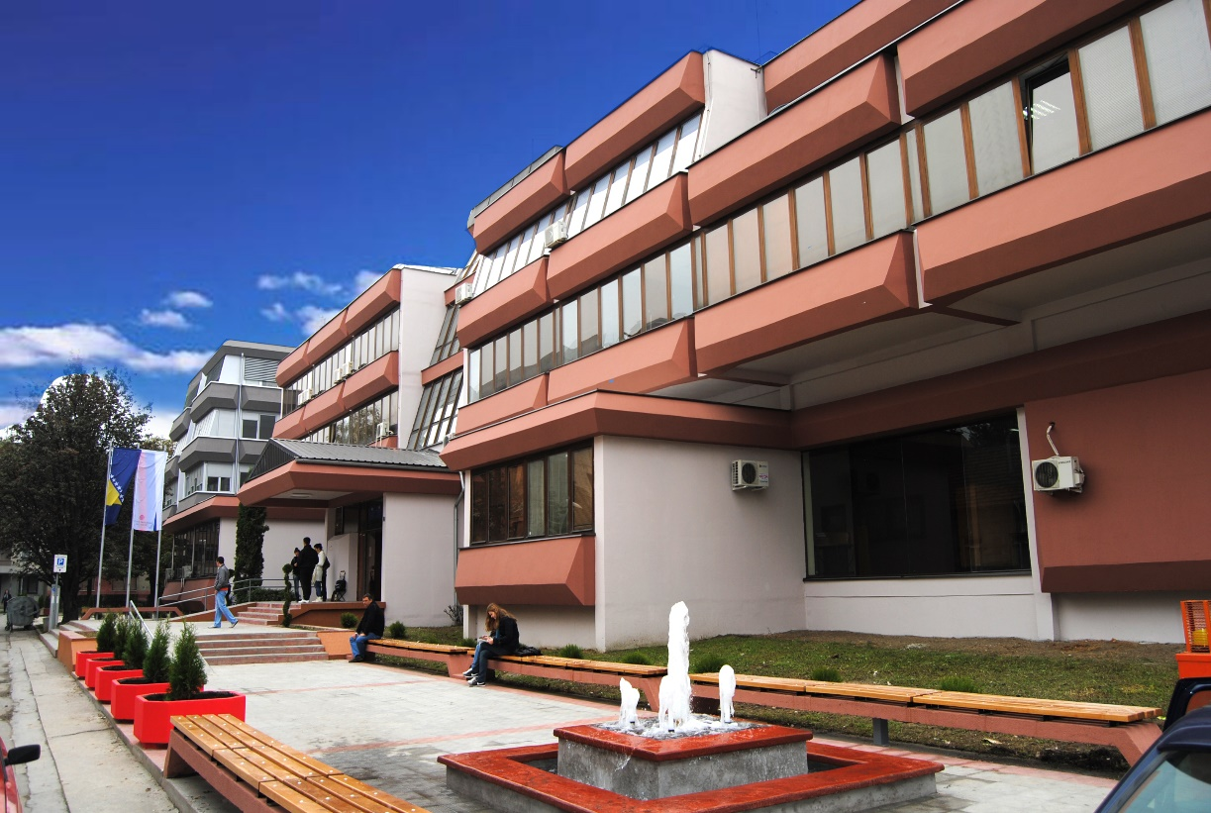
Hvala na pažnji
УНИВЕРЗИТЕТ У БАЊОЈ ЛУЦИ
UNIVERSITY OF BANJA LUKA
МЕДИЦИНСКИ ФАКУЛТЕТ
FACULTY OF MEDICINE

